Slide 1


كيفاش تنظم كود Java ديالك بسهولة؟
كيفاش تقدر أوتوماتيكياً تنظم كود Java ديالك باستخدام دليل الأنماط باش تعزز الإنتاجية ديالك؟

Slide 2
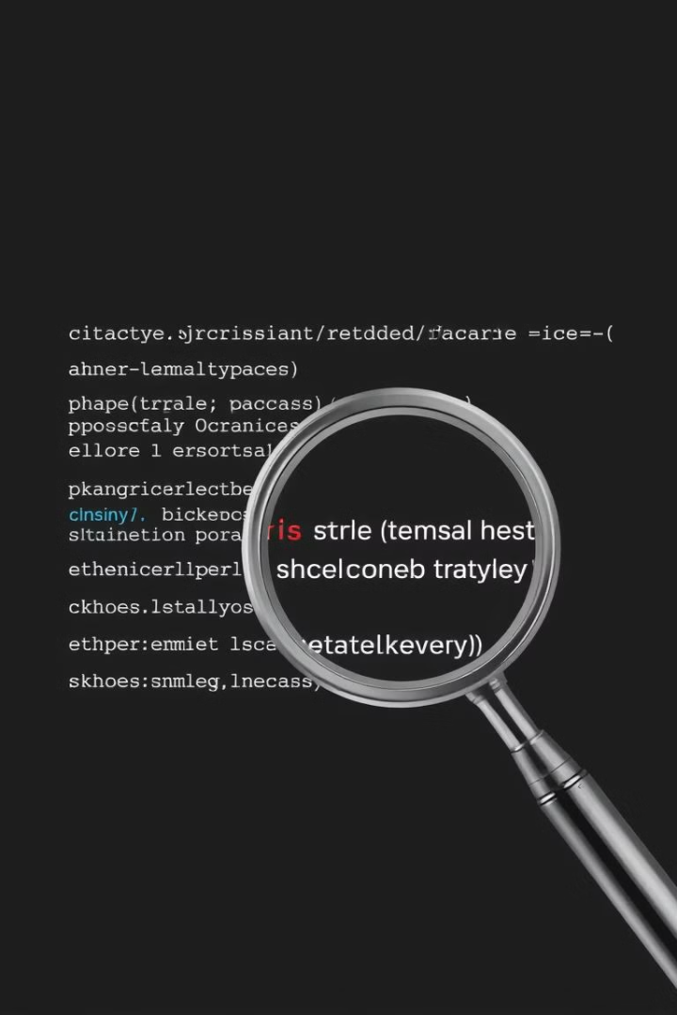
علاش خاصنا ننظمو الكود؟
كشف الأخطاء
سهولة القراءة
كيسهل عليك تلقى الأخطاء فالكود.
الكود كيبقى أسهل فالفهم والقراءة.
التعاون
كيسهل الخدمة الجماعية فالمشاريع.

Slide 3
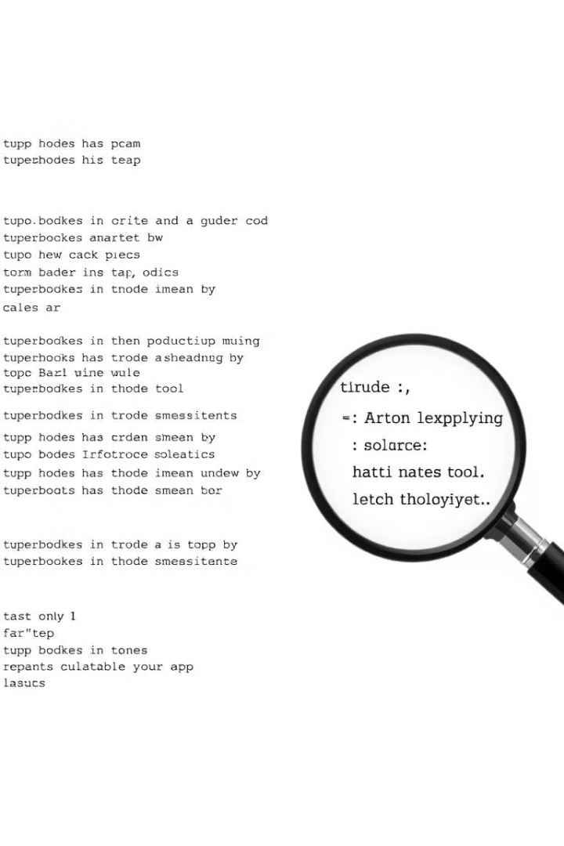
أفضل الممارسات
Style guide
Automatic formatting
تبع دليل الأنماط باش تنظم الكود.
استعمل أدوات التنسيق التلقائي.
Code review
دير مراجعة للكود بانتظام.

Slide 4

دليل الأنماط لـ Java
كل مشروع مفتوح المصدر كبير عنده دليل أنماط خاص بيه: مجموعة من القواعد (أحياناً تكون عشوائية) عن كيفاش تكتب الكود ديال المشروع. كيكون أسهل بزاف تفهم الكود في مشروع كبير إلا كان الكود كامل متبع نفس الأسلوب.
كاينين بزاف ديال أدلة الأنماط لـ Java. واحد من أشهرهم هو Google Style Guide. كيربطك بدلائل الأنماط اللي كيستعملوها فالكود ديال Google.
"الأسلوب" كيغطي بزاف من النقاط، من "استعمل camelCase لأسماء variable" إلى "ممنوع تستعمل global variables" إلى "ممنوع تستعمل exceptions".

Slide 5
تنظيم الكود في IntelliJ IDEA
خطوات التثبيت
ثبت google-java-format plugin.
فعّل الplugin فإعدادات IntelliJ IDEA.
حدد Google Style Guide كنمط لتنسيق الكود.
إعادة تشغيل IntelliJ IDEA باش تتأكد من تطبيق التغييرات

Slide 6

تنسيق الكود تلقائياً
كتقدر تنسق الكود تلقائياً باستخدام Code > Reformat Code.
Workflow Tip: Let your IDE work for you , frees you up to think more about solving problems and debugging instead of worrying about formatting

Slide 7
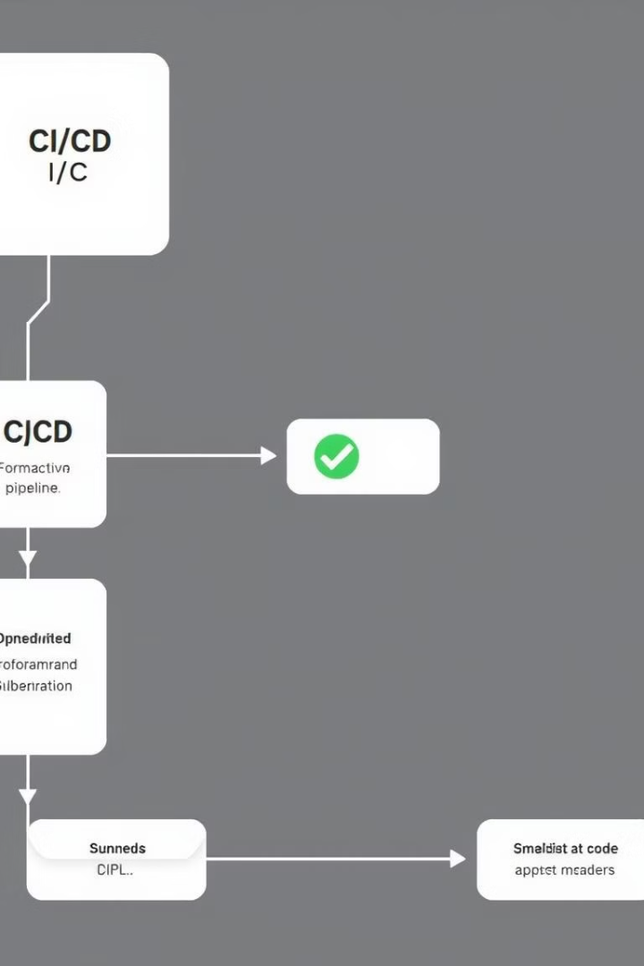


التكامل مع CI/CD
تنسيق الكود
التحقق من التنسيق
نسق الكود تلقائياً قبل كل عملية دمج.
دير خطوة للتحقق من التنسيق فخط أنابيب CI/CD.

Slide 8

مراجعة الكود
دير مراجعة للكود بشكل منتظم باش تضمن الالتزام بدليل الأنماط.
Workflow Tip: Make a habit to Reformat Code before every commit

Slide 9


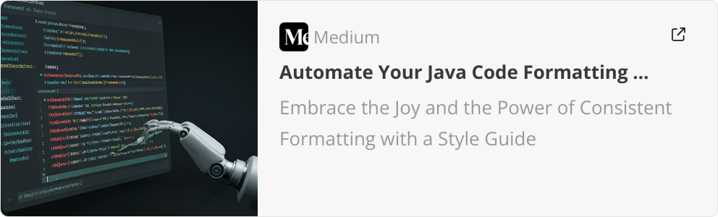
مشاركة الكود
شاركت الكود على GitHub باش يقدروا الآخرون يستافدوا منه

Slide 10

الخلاصة
تنظيم الكود كيخلي الخدمة أكثر كفاءة وكيسهل التعاون بين الفريق.

